Slide 1
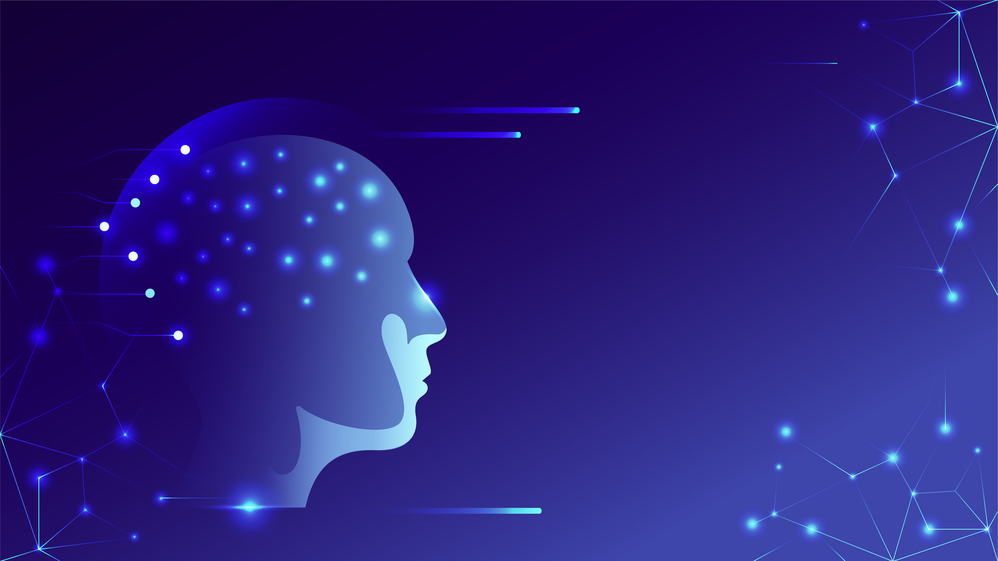
Нейросеть DeepSeek
Презентацию выполнил:
студент 1 курса ИКНиК
направление 09.03.04
группа № 5130904/40008
Тарасенко Никита

Slide 2
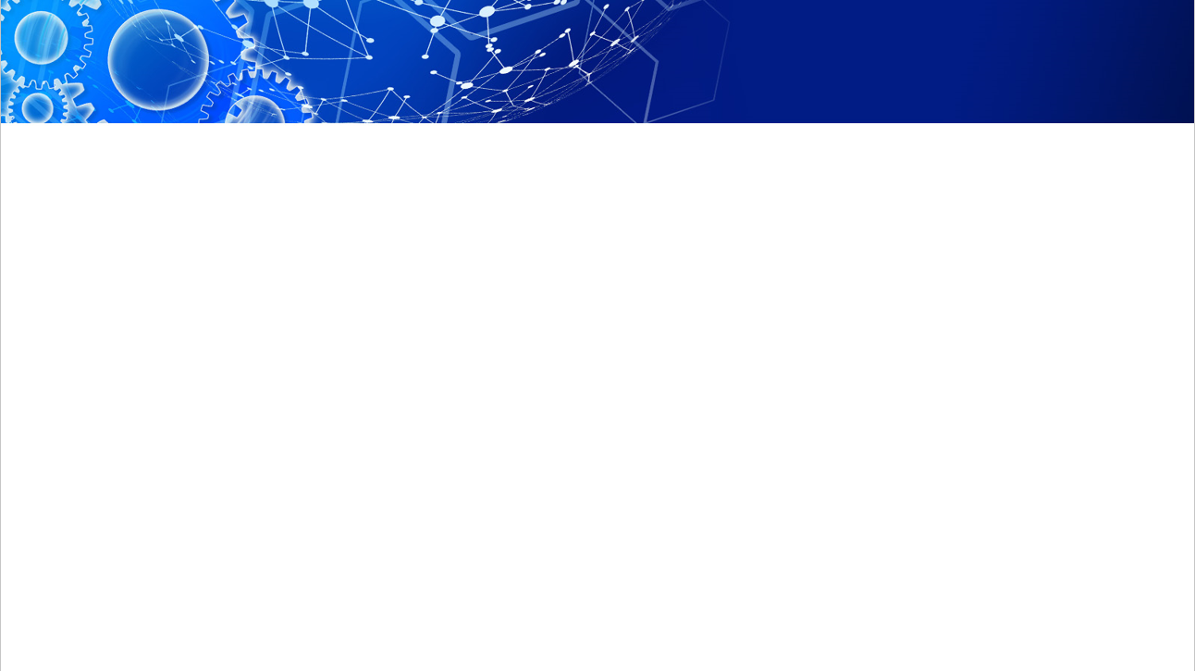

DeepSeek – генеративная нейросеть для общения с открытым исходным кодом. С DeepSeek пользователи получают возможность решать повседневные задачи с переводом, анализом и создание текстов, составлением отчётов, генерации компьютерного кода.

Slide 3
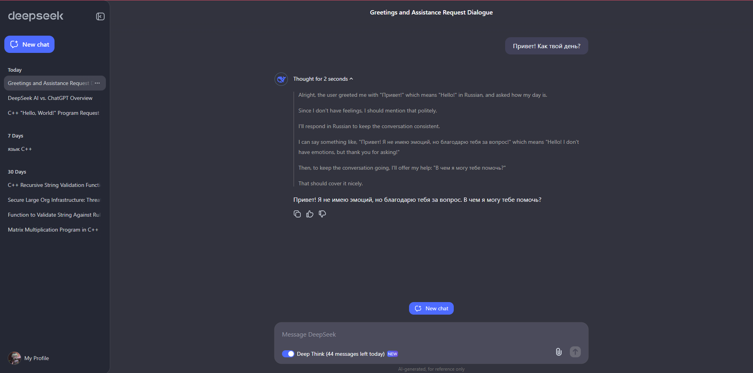
В первую очередь генеративная нейросеть DeepSeek - это ИИ модель для программирования и базовых. С открытым исходным кодом

Slide 4
DeepSeek-R1-Lite-Preview
Обработка текста: возможности обработки естественного языка позволяют мне понимать и взаимодействовать в разговорной манере.
Помощь в кодировании: помощь с задачами кодирования, предлагая предложения, объяснения и помощь с отладкой. Хотя он не может выполнять код.
Обучение и адаптация: Хотя он и не обучается в режиме реального времени, к моменту его последнего обновления он был обучен широкому спектру информации, что позволяет ему давать разнообразные и исчерпывающие ответы.

Slide 5
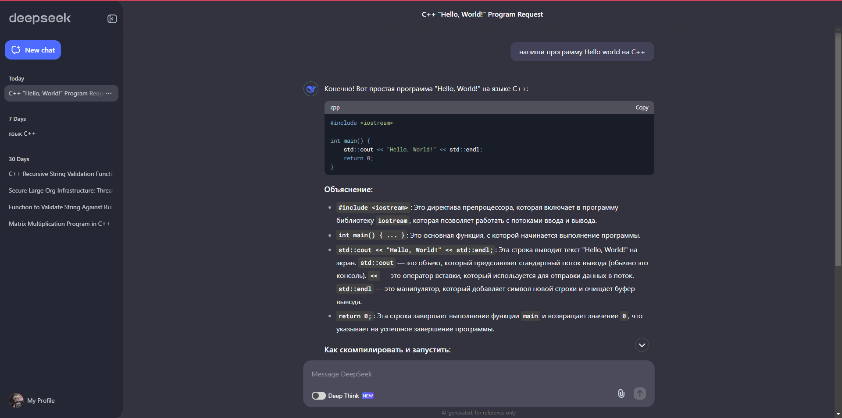
DeepSeek используетя в основном узконаправленными
программистами для работы с кодом

Slide 6
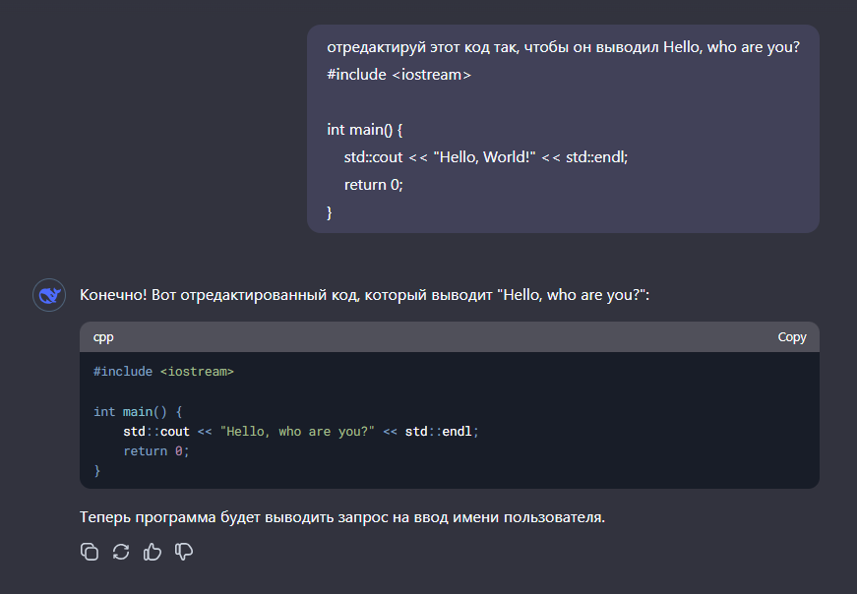
DeepSeek помимо написания кода может также его редактировать и дополнять

